Slide 1
КИБЕРСПОРТ

Slide 2
СРОКИ ПРОВЕДЕНИЯ
30.08.2022 - 04.09.2022
ПРОГРАММА
соревнования в 2-х дисциплинах:
Dota 2 (5x5)
CS:GO (5x5)
Формат: Online
(по средствам сети Internet)
Система: ЕСнУП
(единые соревнования на удалённых площадках)
30 августа - игровой день. 10:00 групповой этап соревнования Dota2 (5x5)
31 августа - игровой день. 10:00
групповой этап соревнования CS:GO (5x5)
01 сентября - игровой день. 10:00
основной этап соревнования Dota2 (5x5)
02 сентября - игровой день. 10:00
основной этап соревнования CS:GO (5x5)
03 сентября - игровой день. 10:00
финал соревнования Dota2 (5x5)
04 сентября - игровой день. 10:00
финал соревнования CS:GO (5x5)

Slide 3
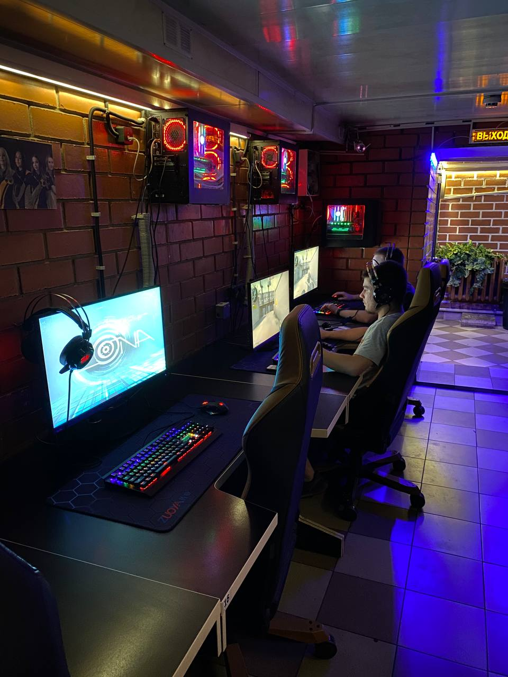
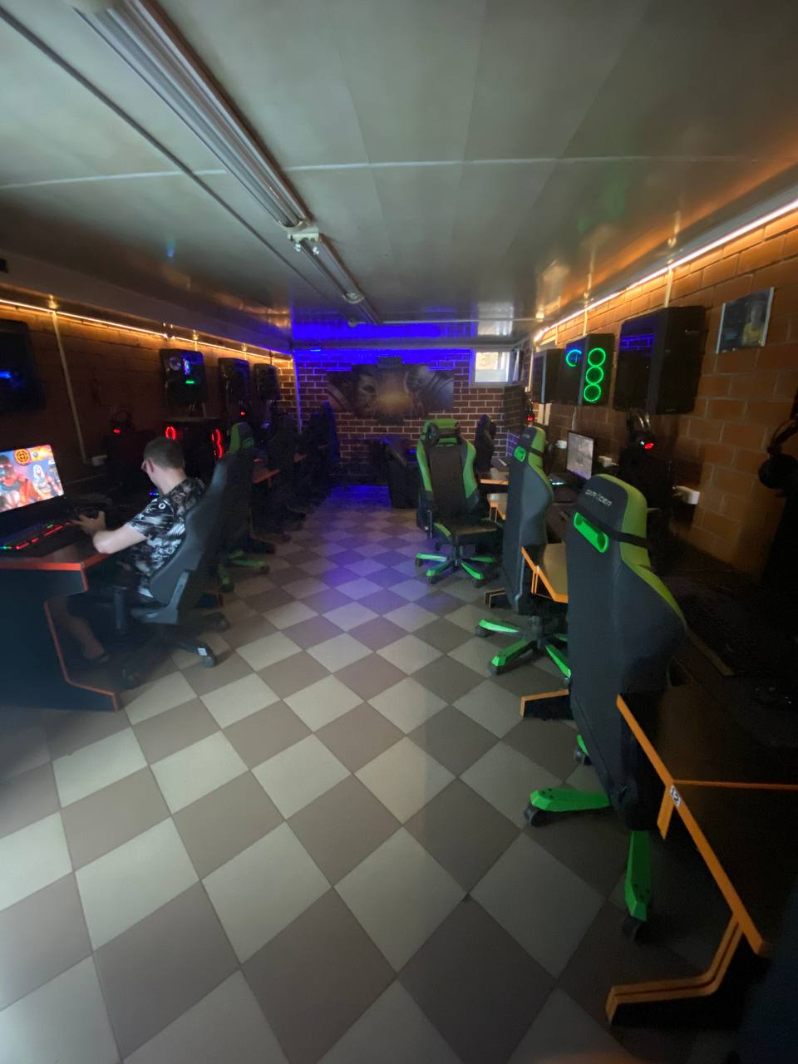
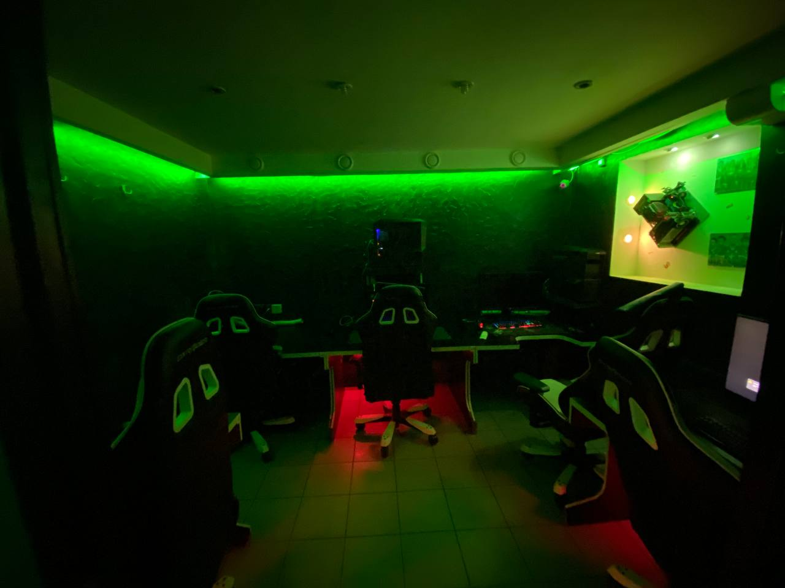
Место проведения
Удалённая площадка для команд нашего региона
(ул. Рабочая, 53)
Судейская рабочая зона (Мирный переулок, 25)

Slide 4
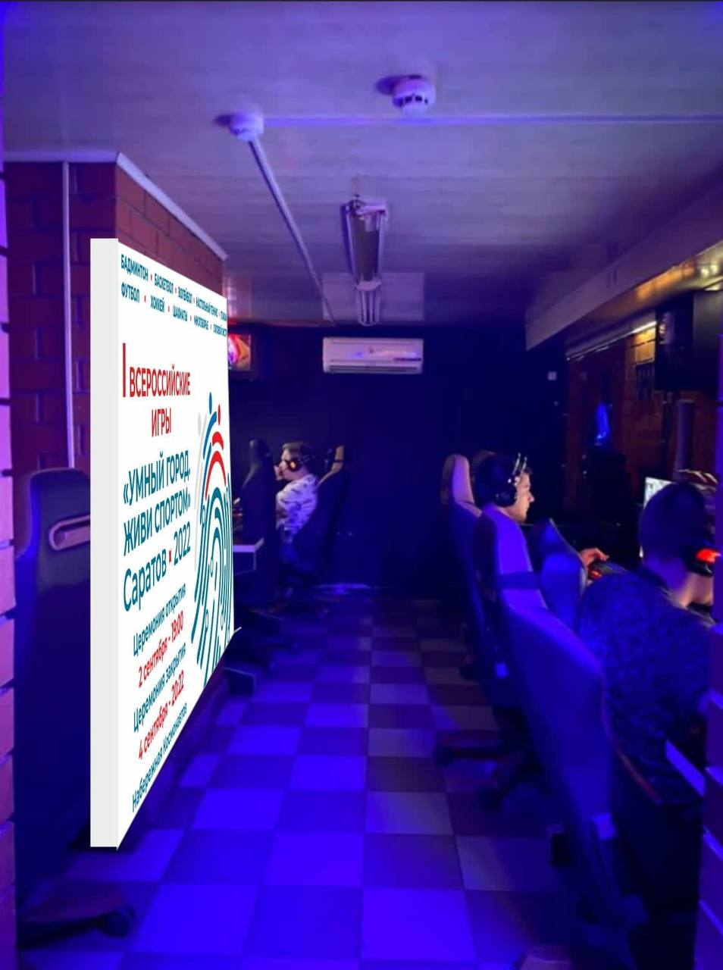
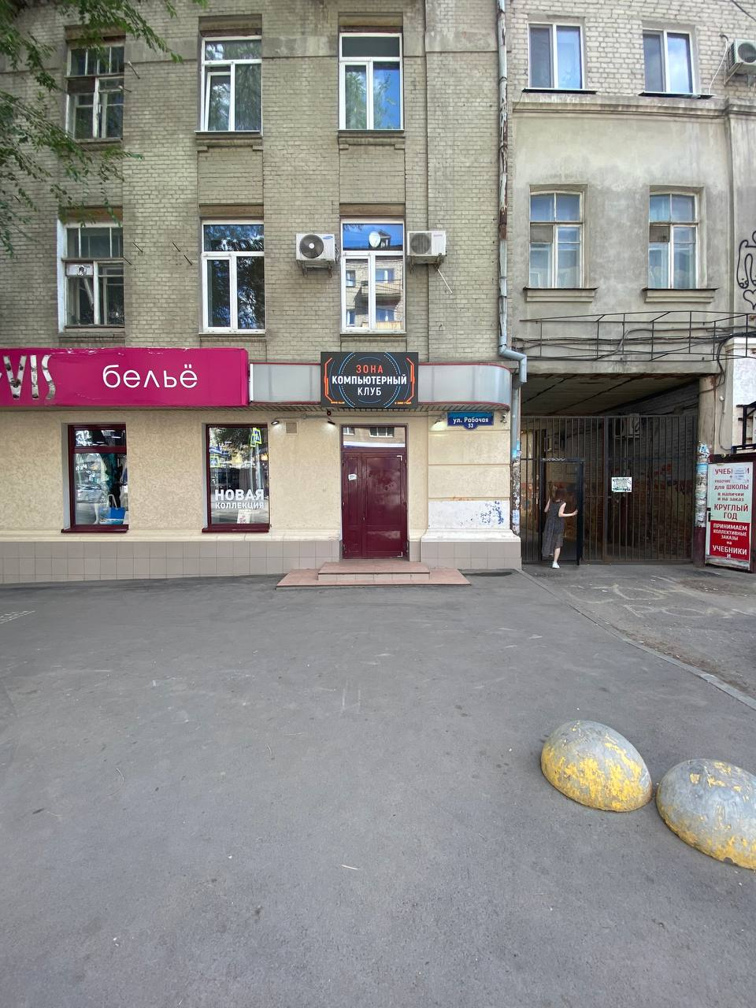
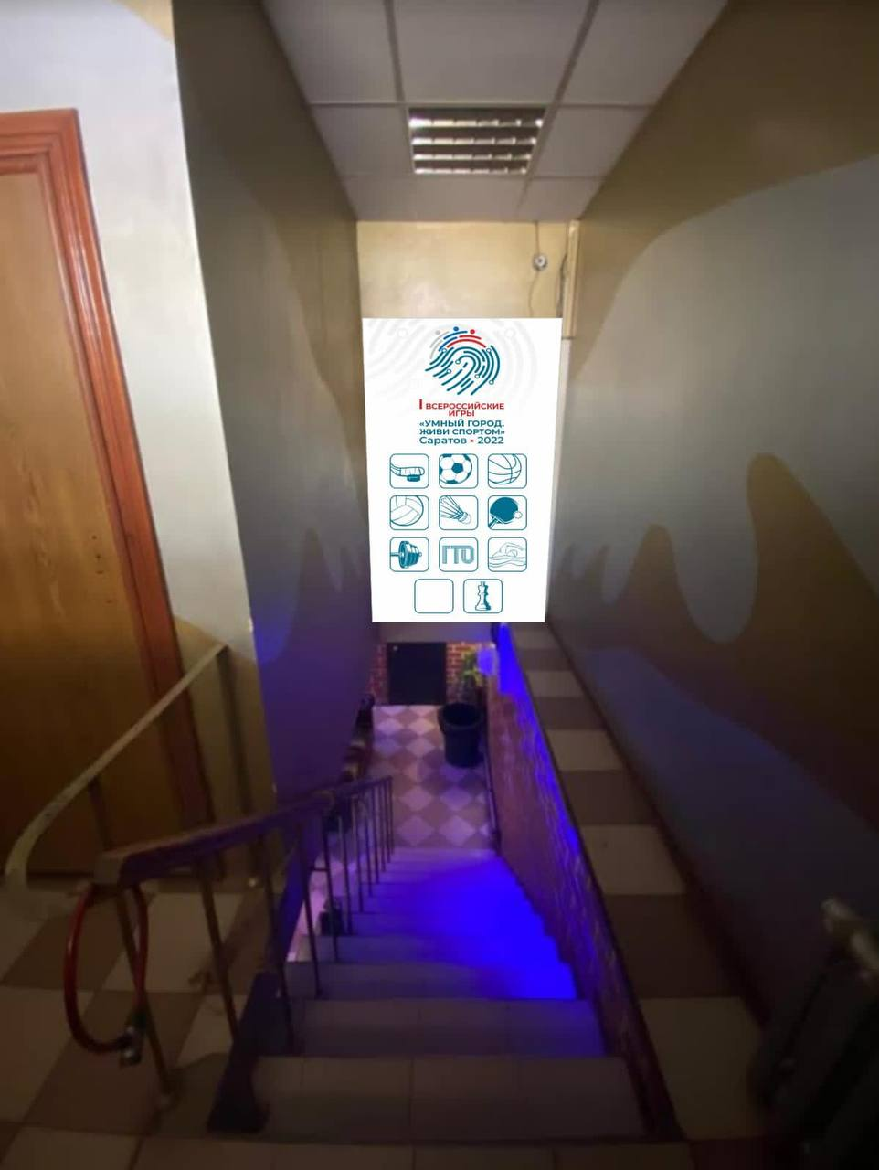
Место проведения
(ул. Рабочая, 53)

Slide 5
УЧАСТНИКИ КОМАНДЫ САРАТОВСКОЙ ОБЛАСТИ
Dota2
Кузин Данил
Найденов Антон
Белов Данил
Дмитрий Куркин
Балашов Егор
CS:GO
Лукьянов Владимир
Калинин Даниил
Табакуров Максим
Хорошевский Борис
Уметчиков Валерий
Подготовка:
Dota2
25 июля – 29 августа
32 тренировки
CS:GO
25 июля – 29 августа
32 тренировки

Slide 6
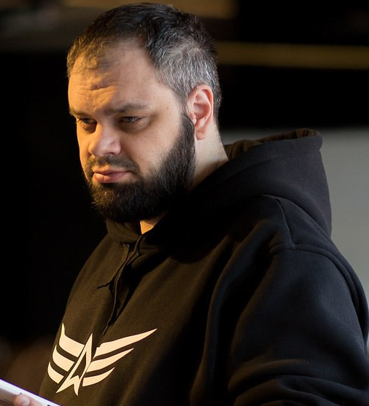
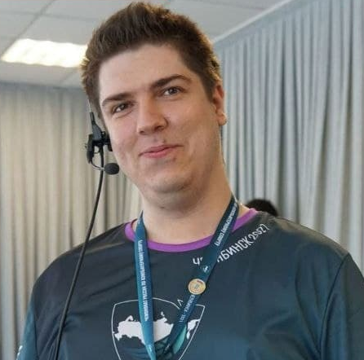
СУДЬИ – 42 человека
ГЛАВНЫЙ СУДЬЯ
Комаровский Фёдор
судья первой категории
ГЛАВНЫЙ СЕКРЕТАРЬ
Шульгин Дмитрий
судья первой категории

Slide 7
Приглашаем 5 спортивных судей на 6 рабочих дней
- место проживания на 5 человек на 6 дней
- питание на 5 человек на 6 дней
- проезд до Саратова и обратно на 5 человек

Slide 8
Трансляция игровых матчей
помогают привлечь как можно больше зрителей на прямой эфир
RuHub Studio
Профессиональные комментаторы киберспортивного направления, обеспечат удержание фокуса аудитории
Трансляция ВКонтакте
онлайн стрим прямо в социальной сети для просмотра трансляции матчей обеспечит широкий охват аудитории
Twitch
ведущая мировая стриминговая платформа увеличит географический охват аудитории

Slide 9
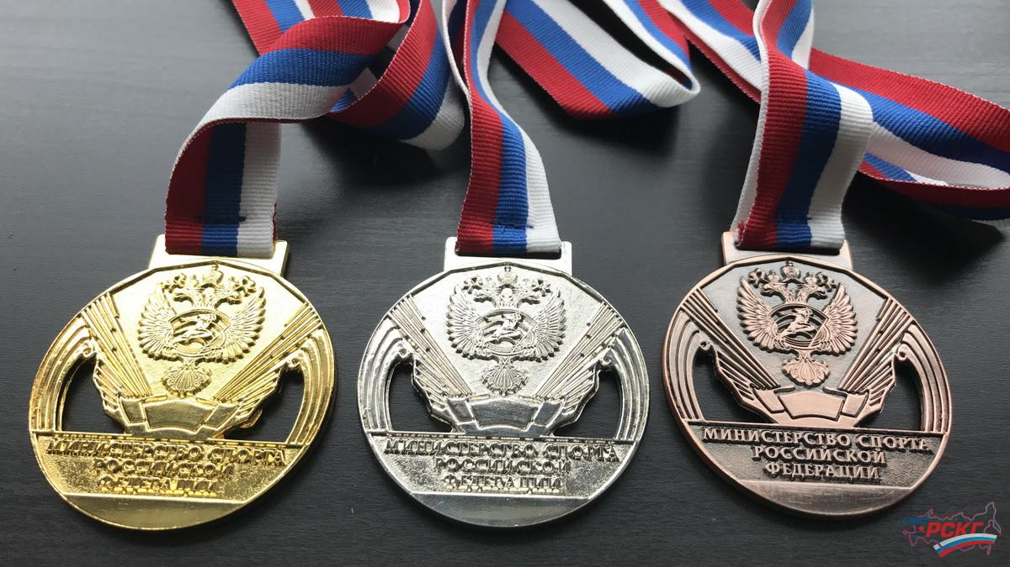
НАГРАЖДЕНИЕ
Команды, занявшие 1-3 места в каждой дисциплине награждаются Кубками и дипломами Министерства спорта Российской Федерации, игроки команд медалями и дипломами
2 кубка / 6 общекомандных диплома / 30 медалей / 30 личных диплома
Призовой фонд 500 000 руб (по 250 000 руб на каждую дисциплину)
повышает интерес к событию, увеличивает количество команд участников
1 место 150 000 руб
2 место 100 000 руб
3 место 50 000 руб

Slide 10
ОТВЕТСТВЕННЫЙ ПО НАПРАВЛЕНИЯМ
Постников Сергей Александрович
+7 937 225 33 07
vk.com/safks
Наш киберспорт
Встреча команд
Транспорт

